Slide 1
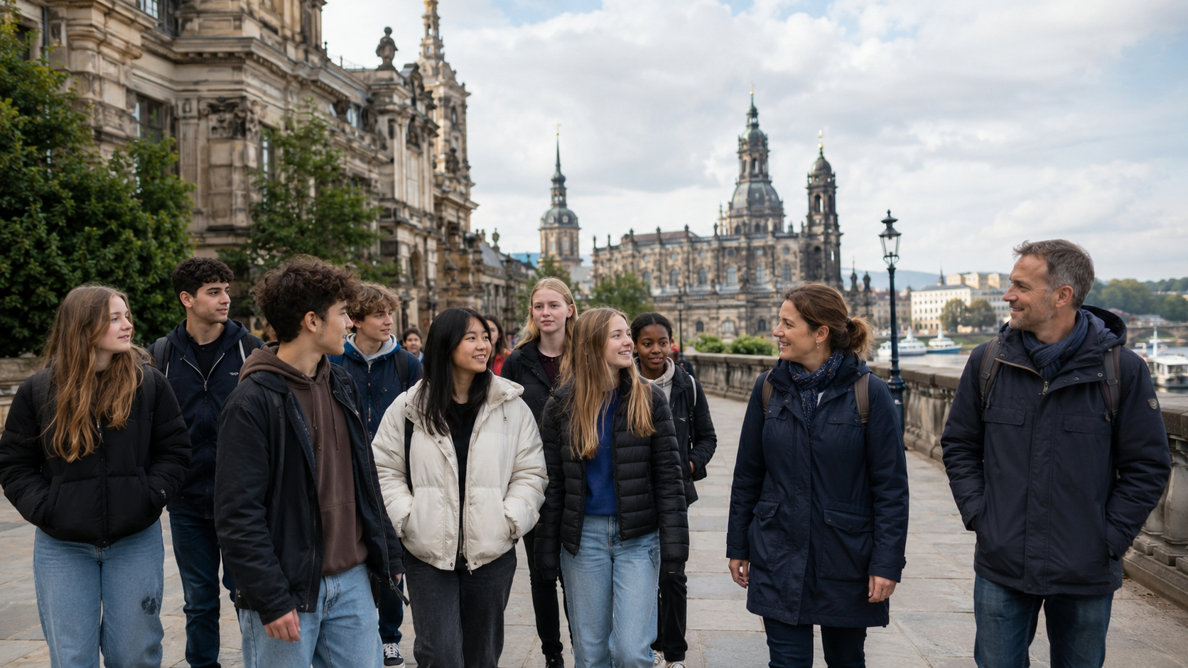



Erasmus+
Drážďany 2026
4. 5. 2026 – 8. 5. 2026
13 studentů + 4 učitelé
121. Oberschule Johann Georg Palitsch
ZŠ Mníšek pod Brdy

Slide 2
Přehled mobility
Základní informace o výjezdu do Drážďan
13
4
5 dní
≈500
studentů
učitelé
4. 5. – 8. 5. 2026
kapacita hostitelské školy
1
2
3
4
5
Příjezd
a seznámení
Náslechy
ve výuce
Prohlídka
školy
Historické
centrum
Vyhodnocení
zkušeností
Hostitelská škola: 121. Oberschule Johann Georg Palitsch
Výstupem mobility je porovnání organizace školy, výuky a školního prostředí s podmínkami na ZŠ Mníšek pod Brdy.
Erasmus+ Drážďany 2026
2

Slide 3
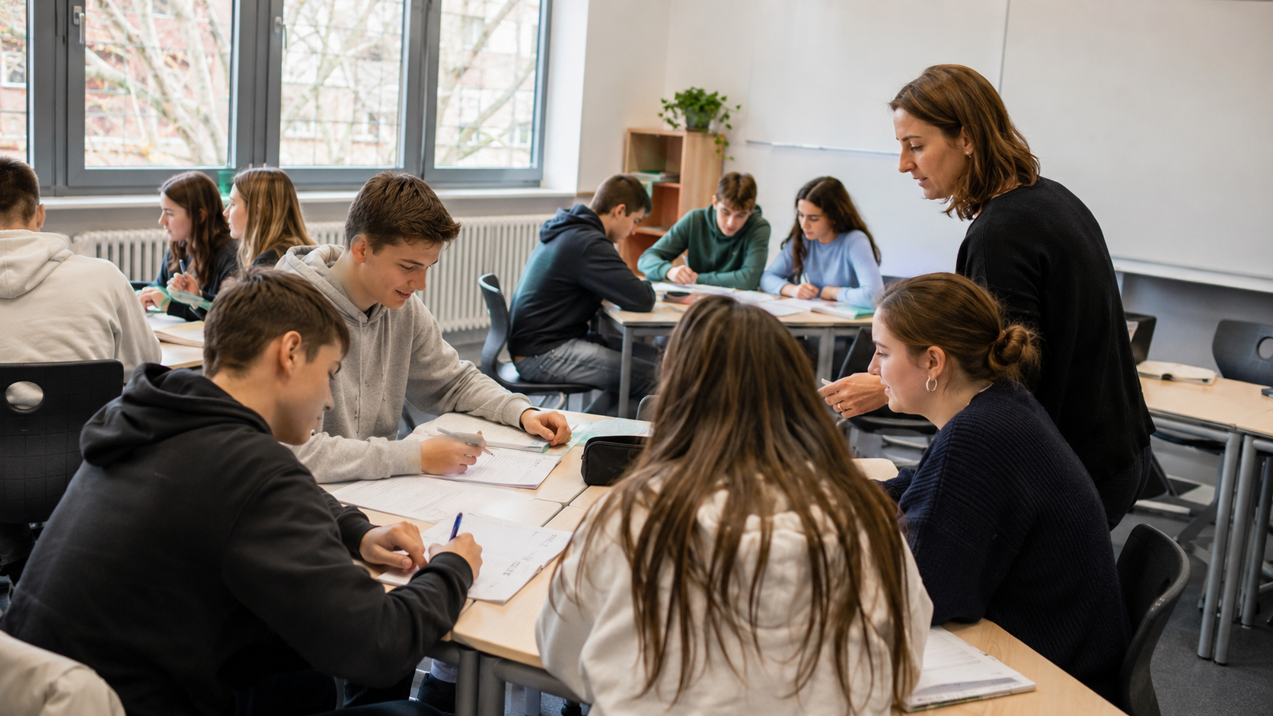
Cíle programu
Co jsme chtěli během pobytu sledovat a porovnat
•
pozorovat způsob výuky na německé škole
•
porovnat organizaci školního dne a prostředí
•
vyhodnotit inspiraci pro ZŠ Mníšek pod Brdy
•
rozvíjet jazykové a mezikulturní zkušenosti
•
poznat Drážďany jako historické a kulturní centrum
Poznámka: závěry vycházejí z pozorovaných hodin a konkrétních částí programu.
3

Slide 4
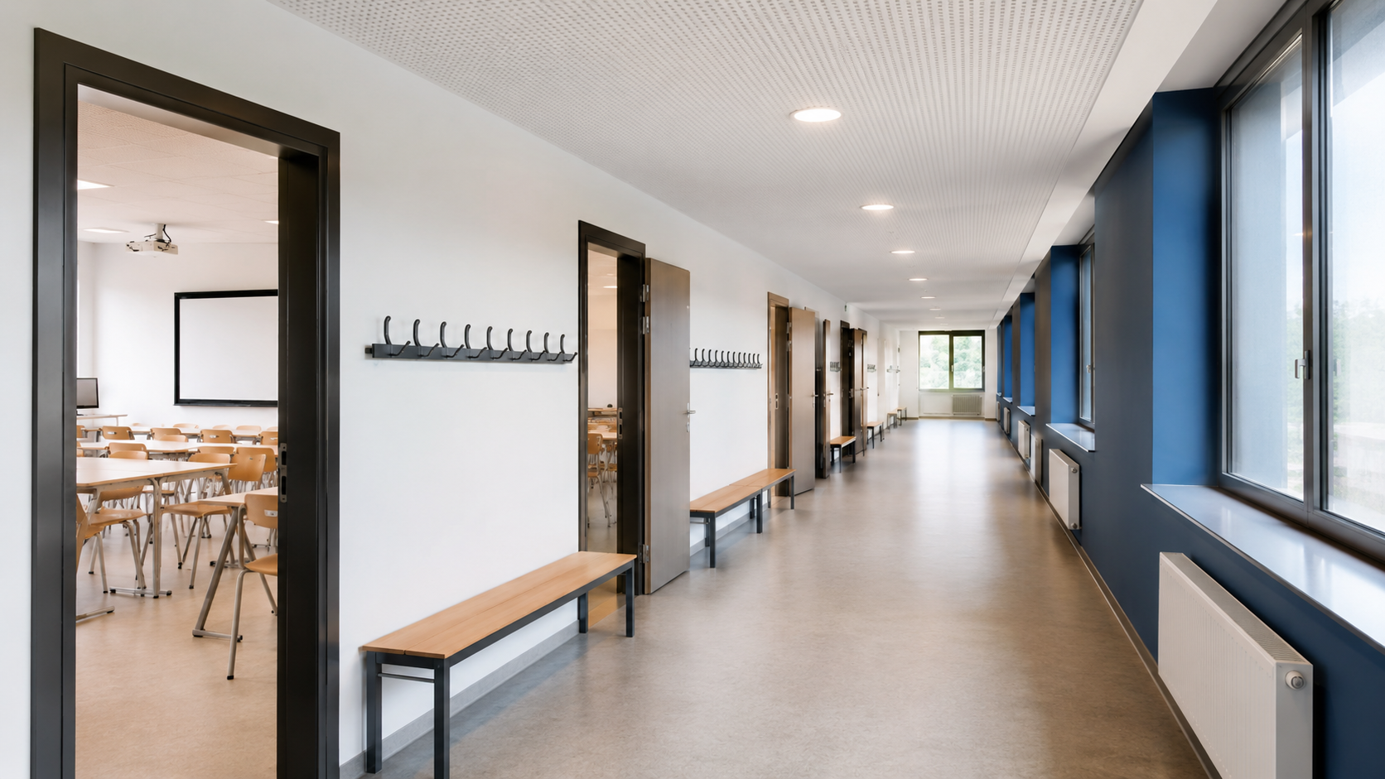
Hostitelská škola
121. Oberschule Johann Georg Palitsch
kapacita cca 500 žáků
náslechy v 5 předmětech
•
škola působila prostorově přehledně a funkčně
•
rozvržení místností bylo hodnoceno jako promyšlenější než u nás
•
chodby nebyly výrazně vybaveny odpočinkovými místy
•
většina volného času žáků probíhala ve třídách
Erasmus+ Drážďany 2026
4

Slide 5
Navštívená výuka
Náslechy probíhaly ve vybraných vyučovacích hodinách
Německý jazyk
Dějepis
Fyzika
komunikace, práce s jazykem
práce s událostmi a souvislostmi
vysvětlení jevů a procvičení
Anglický jazyk
Matematika
aktivní jazykové zapojení
postup řešení a kontrola
Cílem nebylo hodnotit jednotlivé pedagogy, ale zachytit obecné rysy výuky a školního prostředí.
5

Slide 6
Pozorovaný způsob výuky
•
kombinace krátkého výkladu, řízeného rozhovoru a procvičování
•
samostatná práce a práce ve dvojicích nebo menších skupinách
•
v jazykových hodinách důraz na porozumění a aktivní zapojení
•
v matematice a přírodovědných předmětech důraz na postup řešení
•
průběžná kontrola práce a zpětná vazba ze strany vyučujícího
Celkově působila výuka strukturovaně, s jasně vymezenými úkoly pro žáky.
Erasmus+ Drážďany 2026
6

Slide 7
Porovnání se ZŠ Mníšek pod Brdy
Silné stránky a rozdíly z pohledu návštěvy
121. Oberschule
ZŠ Mníšek pod Brdy
•
promyšlenější rozvržení místností a lepší prostorová logika
•
lepší úroveň kázně a organizace chování žáků
•
méně míst pro odpočinek na chodbách
•
více možností pro odpočinek a pobyt mimo třídu během přestávek
•
přestávky žáci trávili převážně ve třídách
•
prostorové uspořádání školy by mohlo čerpat inspiraci z návštěvy
•
kázeň žáků byla oproti naší škole slabší
•
možnost využít vybrané prvky organizace výuky a prostředí
7

Slide 8
Prostory školy a organizace
Co nás při prohlídce školy zaujalo
•
rozmístění učeben a provozních částí školy působilo logicky
•
orientace v budově byla přehledná a dobře čitelná
•
chyběla výraznější odpočinková místa na chodbách
•
přestávkový režim byl více navázán na pobyt žáků ve třídách
Hlavní inspirace: promyšlené prostorové řešení může zlepšit orientaci, provoz školy i organizaci výuky.
8

Slide 9
Kázeň a školní klima
Pozorování chování žáků a dopadu na výuku
Řád ve výuce
Přestávky
Kázeň
Dopad
1
2
3
4
Jasná pravidla a pokyny usnadňují soustředění.
Pobyt ve třídách snižuje potřebu odpočinkových zón, ale může zvýšit ruch.
Oproti naší škole byla pozorována slabší kázeň žáků.
Kvalita klimatu ovlivňuje tempo práce i zapojení žáků.
Význam pro naši školu: uchovat silnější stránku v oblasti kázně a zároveň rozvíjet inspiraci v prostorové organizaci školy.
9

Slide 10
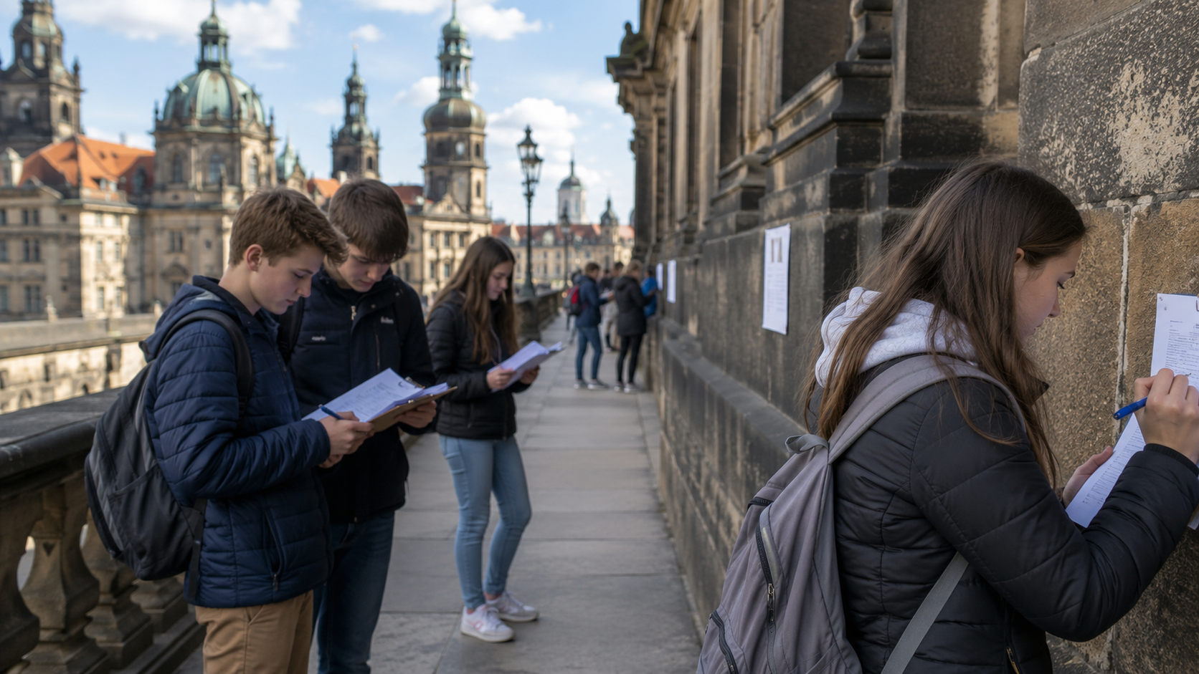
Program ve městě
Prohlídka historického centra Drážďan byla spojena s kvízem. Žáci pracovali s informacemi z místa, orientovali se v prostoru a spolupracovali při řešení úkolů.
historie
orientace
týmová práce

Slide 11
Přínosy pro ZŠ Mníšek pod Brdy
Co si z mobility odnášíme
Inspirace pro prostor
promyšlenější využití učeben, orientace v budově, provozní logika
Reflexe kázně
potvrzení významu jasných pravidel a klidného pracovního prostředí
Výukové postupy
kombinace výkladu, samostatné práce, skupinových aktivit a zpětné vazby
Mezinárodní rozměr
jazykové zkušenosti, srovnání školních kultur a posílení spolupráce
Mobilita přinesla konkrétní podněty pro organizaci školy, výuku i další mezinárodní spolupráci.
11

Slide 12
Děkujeme za pozornost
Erasmus+ mobilita v Drážďanech
4. 5. 2026 – 8. 5. 2026
13 studentů · 4 učitelé · 121. Oberschule Johann Georg Palitsch

Slide 13

Děkuji za pozornost.
Financováno Evropskou unií. Vyjádřené názory a stanoviska představují názory a stanoviska autorů a nemusí nutně odrážet názory a stanoviska Evropské unie nebo Domu zahraniční spolupráce. Evropská unie ani poskytovatel grantů za ně nenesou odpovědnost.

